Slide 1
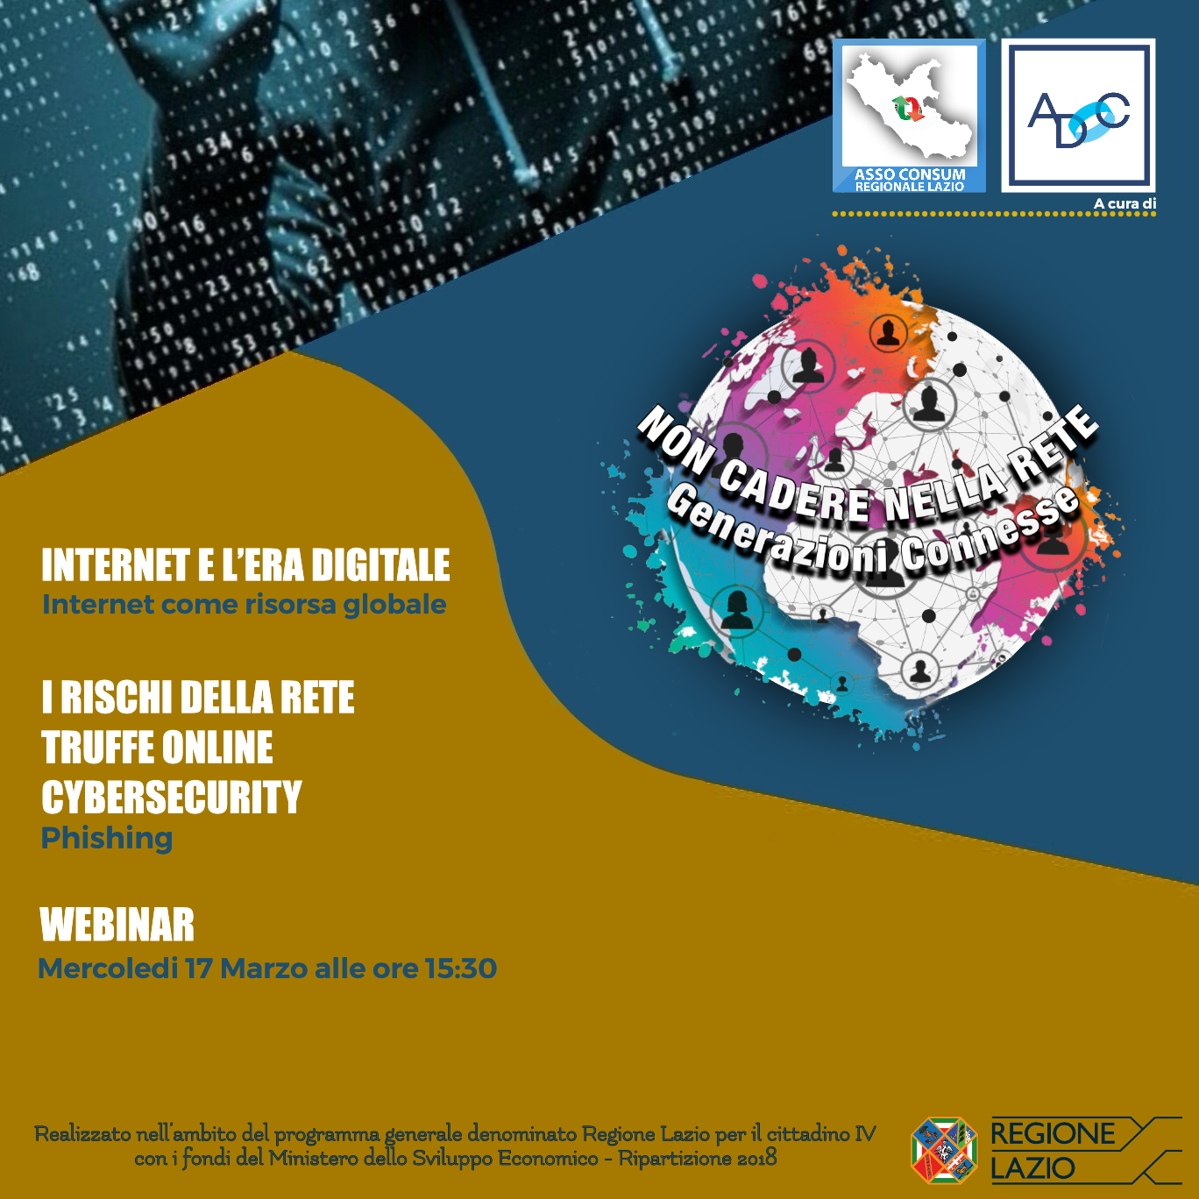

Slide 2

“NON CADERE NELLA RETE: GENERAZIONI CONNESSE”
RELATORI: AVV.I
ALESSANDRO DI LALLO
SALVATORE FAZIO

Slide 3


«Internet è il più grande spazio pubblico che l’umanità abbia mai conosciuto» (Stefano Rodotà, 2006)
Non cadere nella rete:
generazioni connesse

Slide 4
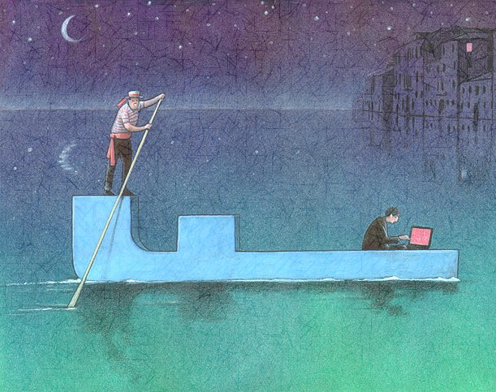
INTERNET E L’ERA DIGITALE
Generazioni a confronto
Non cadere nella rete:
generazioni connesse

Slide 5
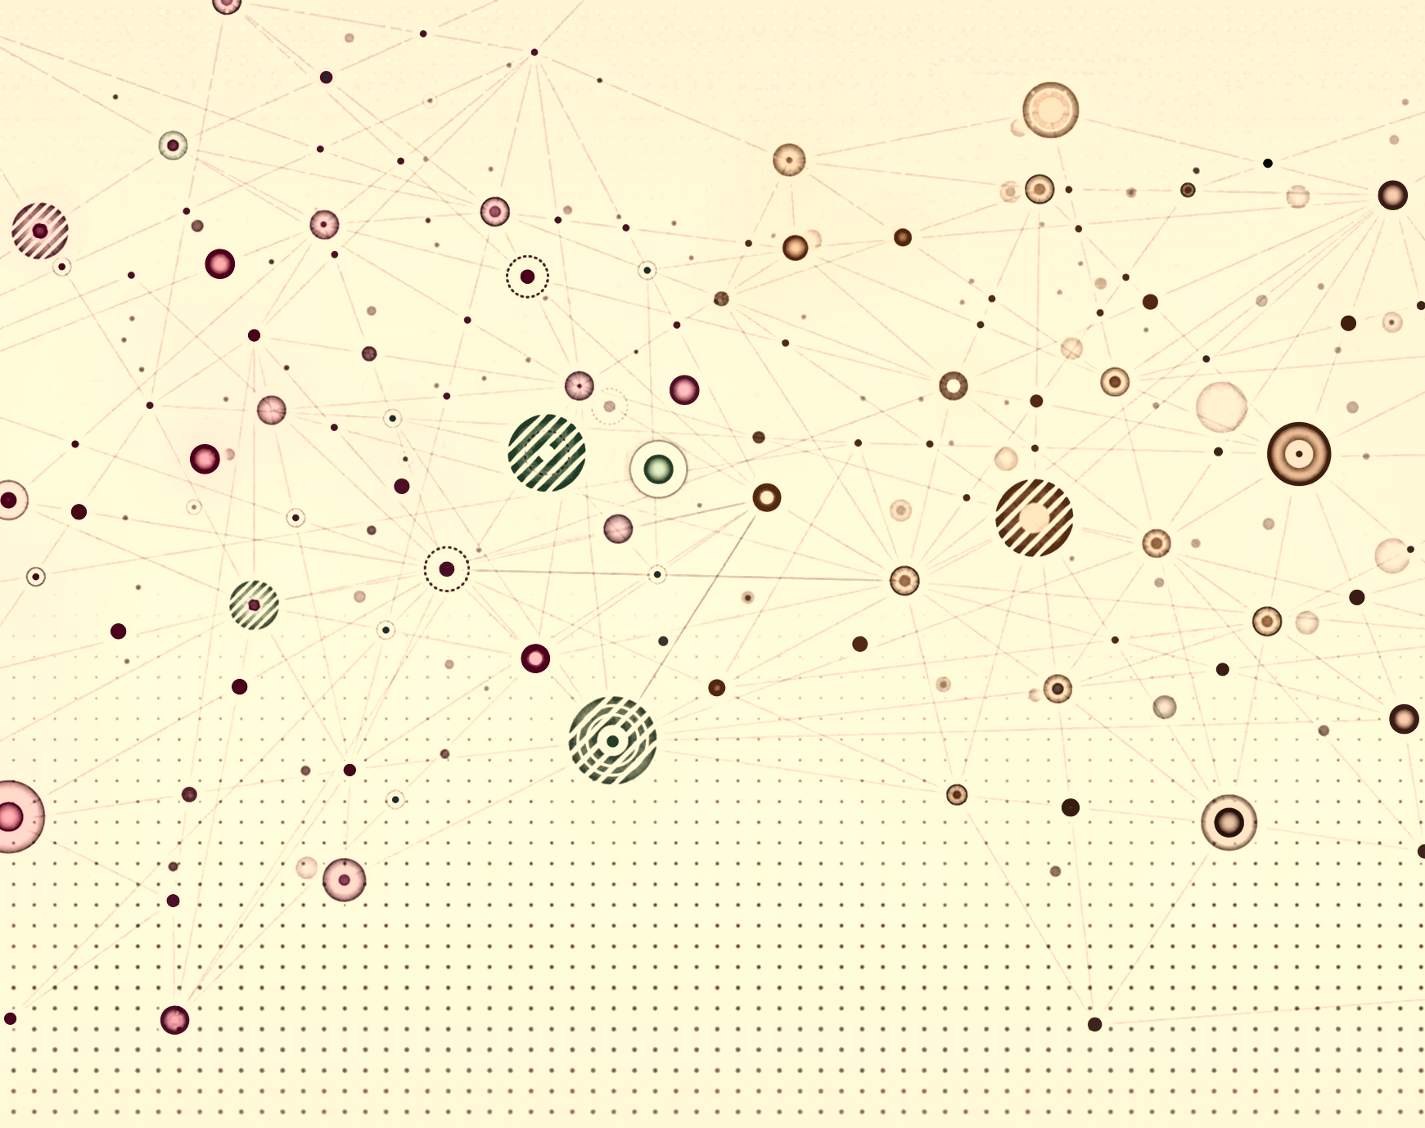
Nasce il primo sito web grazie a Tim Berners-Lee.
Accendere il computer e navigare tra siti web è quanto di più comune ci sia nella nostra vita quotidiana. Ma se oggi possiamo farlo dobbiamo ringraziare un informatico inglese
Pillole di Storia: evoluzione digitale
6 AGOSTO 1991
Non cadere nella rete:
generazioni connesse

Slide 6

La prima versione di Explorer per gli utenti risale al 1995
Per molti – la quasi totalità – è stata la prima porta di accesso al fatato mondo di Internet. D'altronde, per i neofiti era la strada più comoda da percorrere e scelta quasi obbligata per la prima connessione alla Rete
Pillole di Storia: evoluzione digitale
1995
Non cadere nella rete:
generazioni connesse

Slide 7
A distanza di 30 anni, in tutto mondo ad oggi ci sono oltre due miliardi di siti e quasi 4,5 miliardi di utenti.
Pillole di Storia: evoluzione digitale
DOPO 30 ANNI
Non cadere nella rete:
generazioni connesse

Slide 8
Sono passati 30 anni da quando il Centro universitario di Pisa si è connesso alla stazione di Roaring Creek in Pennsylvania. Oggi la rete è diventata centrale per le professioni, i diritti dell’uomo, il senso di appartenenza e di partecipazione
Pillole di Storia: evoluzione digitale
PIU’ DI 30 ANNI DI INTERNET IN ITALIA
Non cadere nella rete:
generazioni connesse

Slide 9
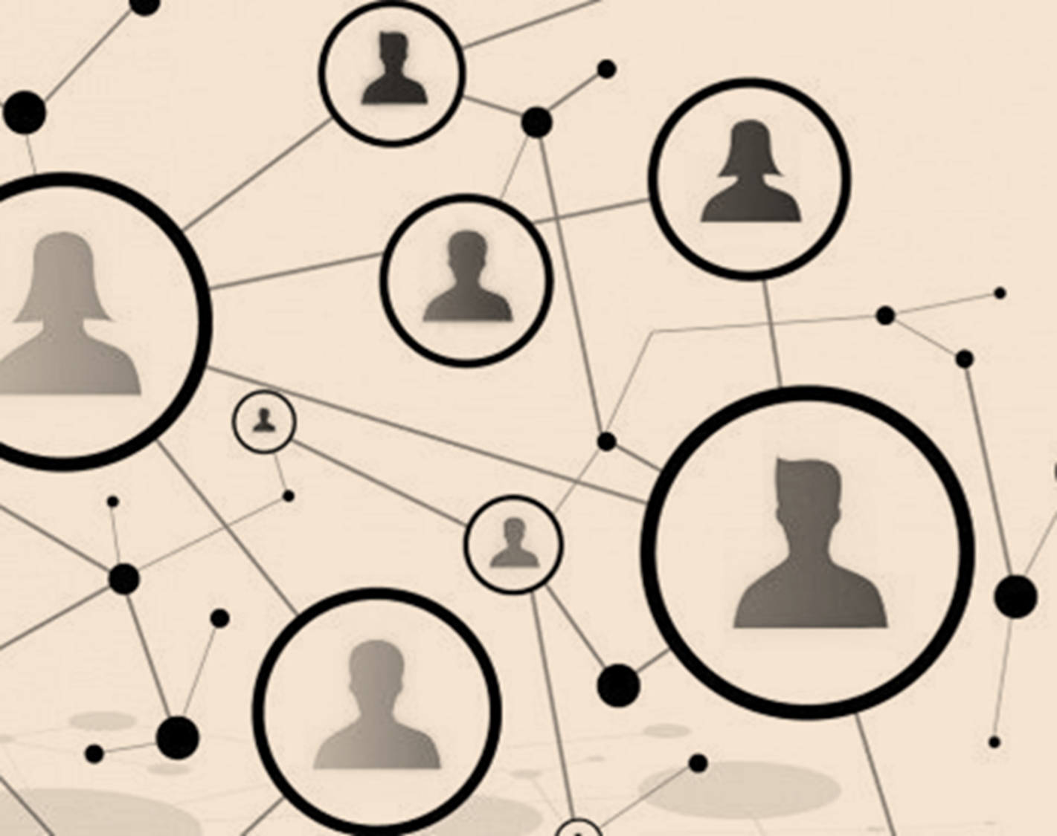
Internet: risorsa globale
Internet, in quanto risorsa globale di interesse collettivo ed accessibile in gran parte della sfera terrestre, si caratterizza sempre di più come un’infrastruttura critica al pari delle reti dell’acqua, dell’elettricità e dei trasporti, ridisegnando il modo in cui gli individui vivono. Ha reso il mondo della comunicazione più piccolo, più veloce, più semplice ed aperto a tutti.
La nuova tecnologia, inizialmente sviluppata per fini militari dal Governo degli Stati Uniti negli anni ’60 per poter condividere documenti e comunicare in Stati diversi, nei successivi decenni a seguire si è diffusa in maniera sempre più capillare fino a diventare l’unica rete in grado di connettere il mondo per i più svariati scopi, dando origine all’era digitale.
Non cadere nella rete:
generazioni connesse

Slide 10
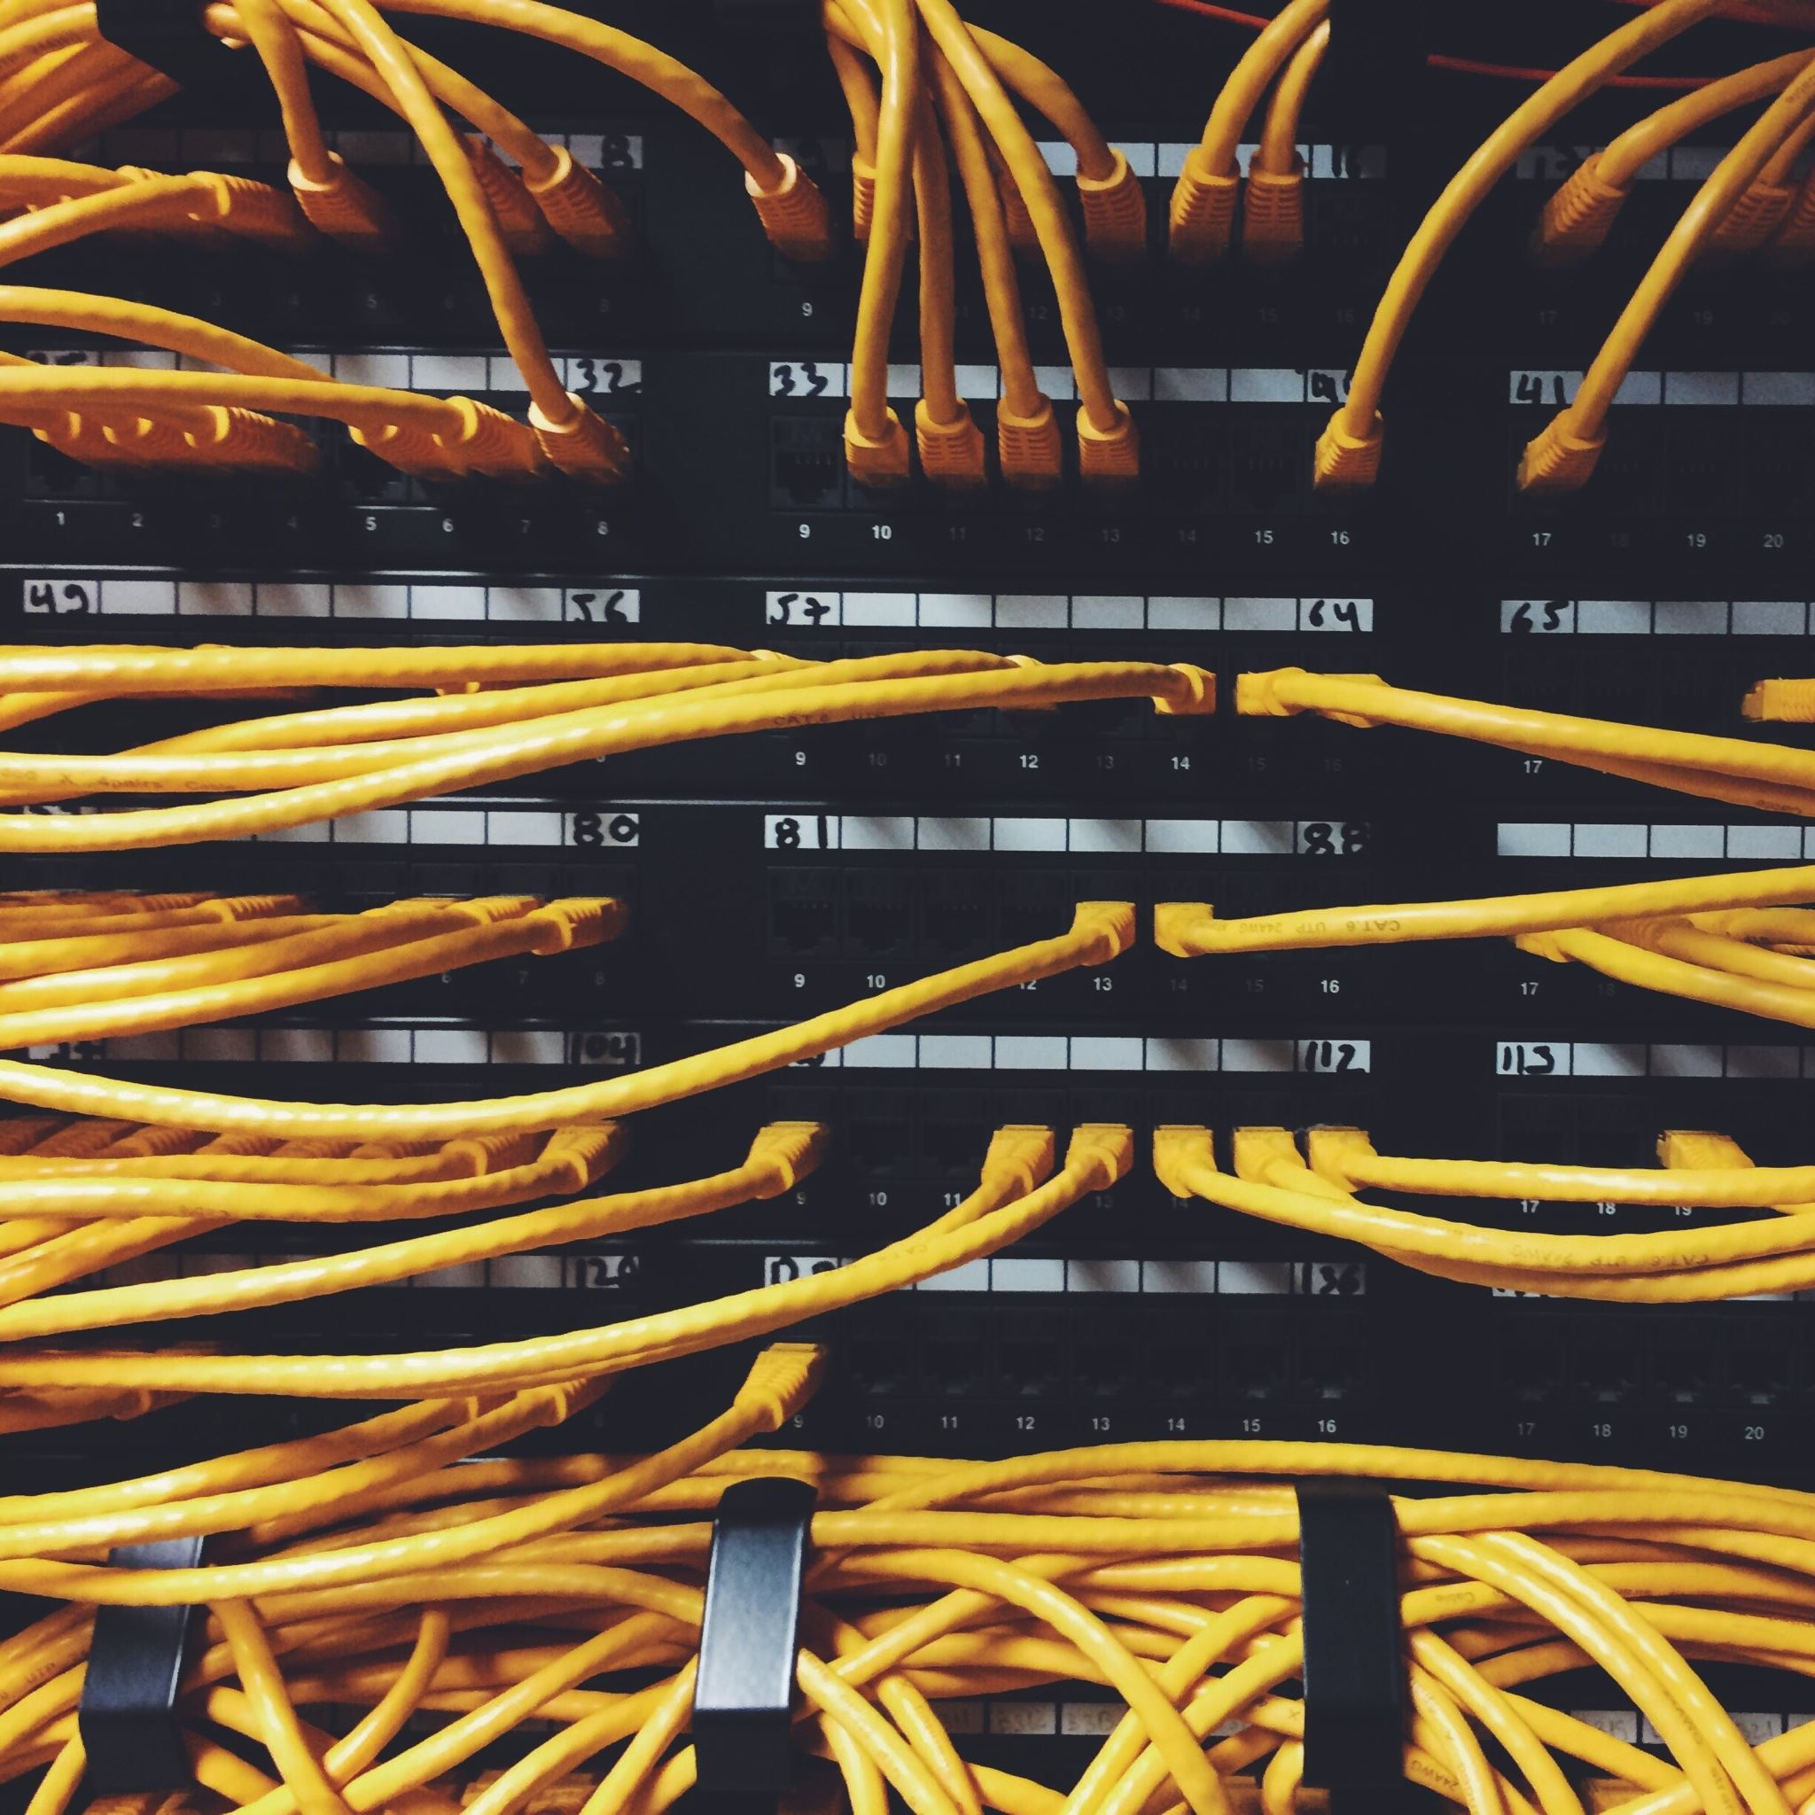
Rapporto Istat «Internet@Italia»
Nel 2019, in Italia, il 76,1% delle famiglie dispone di un accesso a Internet e il 74,7% di una connessione a banda larga. Tra le famiglie resta un forte divario digitale da ricondurre soprattutto a fattori generazionali e culturali. La quasi totalità delle famiglie con almeno un minorenne dispone di un collegamento a banda larga (95,1%); tra le famiglie composte esclusivamente da persone ultrasessantacinquenni tale quota scende al 34,0%.
Nel 2019 il 67,9% della popolazione di 6 anni e più ha utilizzato Internet, con un leggero incremento rispetto al 2018 (66,4%); ad aumentare è soprattutto l’uso quotidiano (da 51,3% al 53,5%). Indipendentemente dal dispositivo utilizzato, le attività più diffuse sul web sono quelle legate all’utilizzo di servizi di comunicazione che consentono di entrare in contatto con più persone contemporaneamente.
Alcuni dati in Italia
Non cadere nella rete:
generazioni connesse

Slide 11

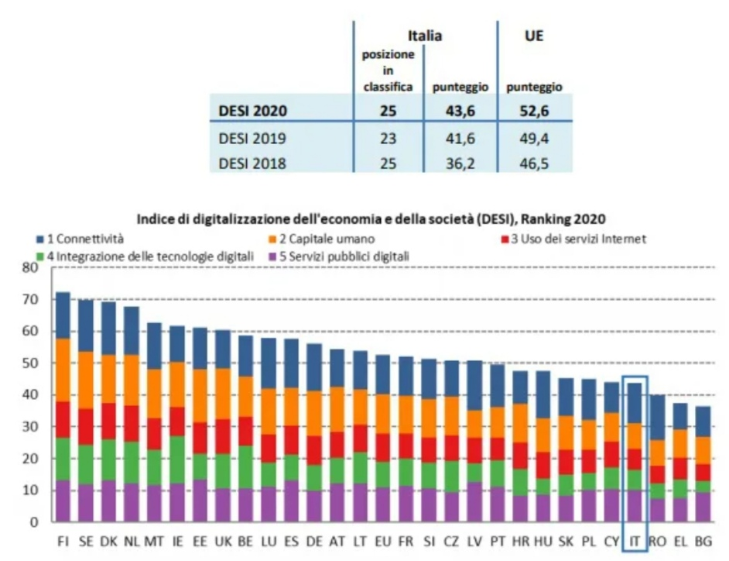
L’Italia è il paese più vecchio d’Europa e dai dati Istat emerge che dal 2005 ad oggi il numero di persone tra i 55 ed i 74 anni che utilizza il pc è aumentato di circa il +463%. Anche per loro, quindi, negli ultimi anni, è diventato importante essere connessi e partecipare attivamente alla vita online come antidepressivo che riduce del 40% il declino cognitivo.
Alcuni dati in Italia
Nell'Indice di digitalizzazione dell'economia e della società (DESI 2020) della Commissione europea l'Italia risulta in 25° posizione su 28 Stati membri dell'UE, davanti solo a Romania, Grecia e Bulgaria. Il punteggio italiano è di ben 9 punti inferiori alla media UE (43,6 vs 52,6).
Non cadere nella rete:
generazioni connesse

Slide 12
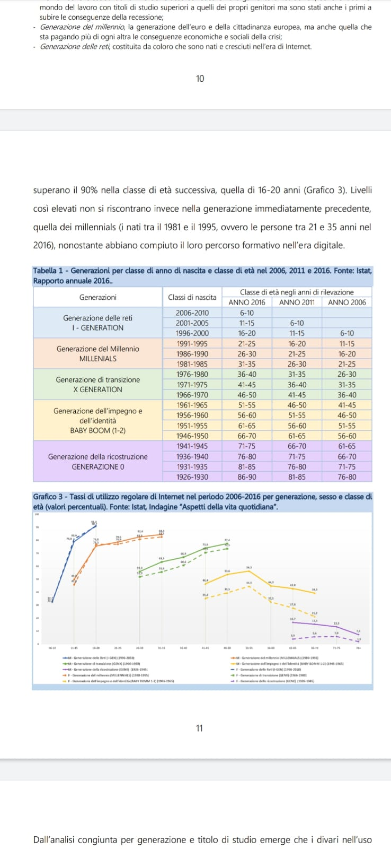
GENERAZIONI IN RETE
Il rapporto con le tecnologie ICT è sicuramente uno degli ambiti in cui le differenze tra le generazioni si colgono maggiormente tanto che la generazione più recente, quella delle reti (i nati dopo il 1995, ovvero le persone tra 6 e 21 anni nel 2016), è cosi definita proprio dall’essere nata nell’era digitale. In questa generazione gli utenti regolari d’Internet raggiungono l’80% già nella classe di età 11-15 anni e superano il 90% nella classe di età successiva, quella di 16-20 anni. Livelli così elevati non si riscontrano invece nella generazione immediatamente precedente, quella dei millennials (i nati tra il 1981 e il 1995, ovvero le persone tra 21 e 35 anni nel 2016), nonostante abbiano compiuto il loro percorso formativo nell’era digitale.
Non cadere nella rete:
generazioni connesse

Slide 13
GENERAZIONI IN RETE
La prima generazione è quella della ricostruzione, detta anche Silent Generation, composta da persone nate tra il 1926 e il 1945. Questa generazione si sta avvicinando al digitale per stimolare le proprie relazioni sociali ed avvicinarsi alle abitudini dei figli e nipoti e comprenderle meglio.
La generazione del Baby Boom (detta anche generazione dell’impegno e dell’identità) è formata da persone nate tra il 1946 e il 1965. Facebook è il loro social preferito, sono quasi del tutto assenti da altri social più moderni come Instagram e Snapchat. Su Facebook, oltre che interagire, sono molto interessati ai brand e ai messaggi pubblicitari.
Vi è poi la Generazione X, chiamata anche generazione di transizione (1966-1980). Gli appartenenti a questa categoria ritengono la tecnologia indispensabile ed usano molto gli strumenti digitali tanto da passare più tempo sui social rispetto alle altre categorie: passano quasi 7 ore a settimana su Facebook e sono riluttanti all’idea di iscriversi ai social network più moderni. Utilizzano internet in modo molto ragionato, sono attenti ai pareri degli altri e leggono le recensioni.
I nati tra il 1981 e il 1995 sono anche chiamati Millennials. Sono nati e cresciuti insieme agli strumenti tecnologici, per natura sempre connessi. I Millennials amano i social e li usano per conoscere i trend del momento. La maggior parte dei componenti di questa generazione usa dispositivi mobili e sono abituati ad usare più mezzi di comunicazione alla volta.
Ultima generazione presente oggigiorno in rete è quella chiamata Generazione Z (chiamata anche generazione delle reti) e comprende i nati dal 1996 al 2010. Per questa generazione la tecnologia è un linguaggio innato e naturale dalla più tenera età: infatti, se per i Millennial la Rete è una protesi funzionale, per la generazione Z è una protesi strutturale (Ferri, 2018).Come i Millennials sono caratterizzati dal multitasking digitale.
Non cadere nella rete:
generazioni connesse

Slide 14

Lo sviluppo tecnologico improvviso e intenso degli ultimi anni ha portato le nuove generazioni a vivere una vita totalmente diversa rispetto ai propri genitori o a chi li ha preceduti. La familiarità dei millennials nativi digitali con la tecnologia di ogni grado e livello ha contribuito a creare in loro una sorta di parallelismo integrato tra ciò che è reale e ciò che è virtuale.
MILLENIALS: NATIVI DIGITALI
Non cadere nella rete:
generazioni connesse

Slide 15
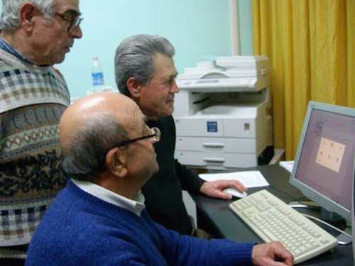
NATIVI NON DIGITALI
Gli anziani utilizzano internet soprattutto per sentirsi meno soli in questi tempi dove, ad esempio, la famiglia non è più fisicamente unita come una volta. Colgono anche loro l’utilità degli strumenti della rete, come ad esempio le e-mail o le applicazioni che permettono di effettuare video-chiamate, in modo tale da riuscire a collegarsi con familiari lontani e mantenere gli affetti.
In secondo luogo, ciò che spinge gli anziani ad utilizzare internet è la voglia di informarsi: internet è adesso la fonte più redditizia di notizie. Anche questa categoria va coinvolta online proprio perché l’informazione ormai passa soprattutto attraverso i nuovi media ed è proprio lì che si sviluppa una fetta consistente del dibattito pubblico.
Non cadere nella rete:
generazioni connesse

Slide 16
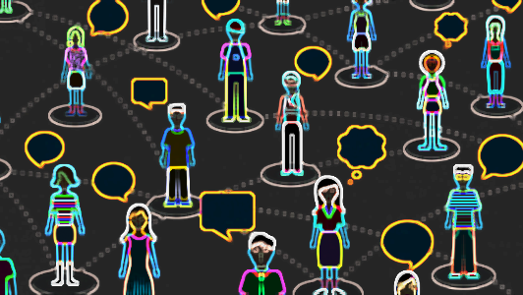
GENERAZIONI A CONFRONTO
Diventa importante formare e sensibilizzare prima di tutto gli adulti, genitori e insegnanti: bisogna mantenere aperto il canale di comunicazione per accompagnare i più giovani nella realtà virtuale con le giuste precauzioni, considerando i pericoli in cui possono imbattersi e le conseguenze che ne conseguono.
Non cadere nella rete:
generazioni connesse

Slide 17
GENERAZIONI A CONFRONTO
Nonostante anche le vecchie generazioni utilizzino internet, la maggior parte di loro non conosce le nuove tecnologie così bene da proteggere i giovani dai rischi presenti online. I genitori dovrebbero essere un punto di riferimento a cui i figli dovrebbero potersi rivolgere per parlare delle loro esperienze online ma al contrario la nuova generazione preferisce rivolgersi ai coetanei ritenendo gli adulti troppo indietro sul versante tecnologico e quindi incapaci di capirli.
Non cadere nella rete:
generazioni connesse

Slide 18
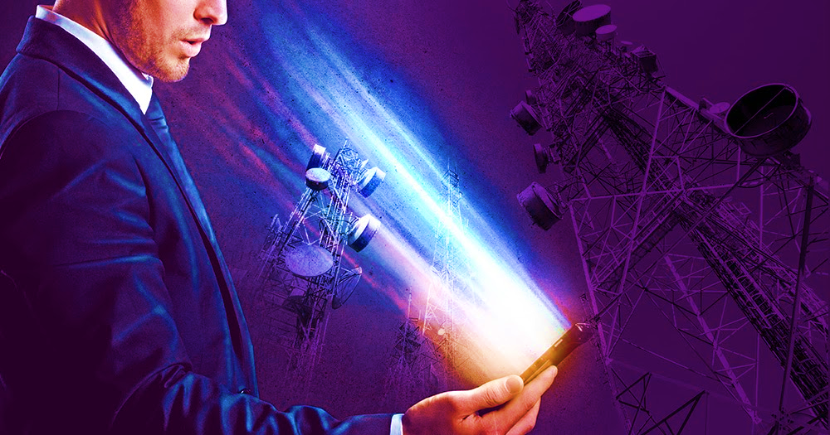
QUALSIASI GENERAZIONE CONNESSA ALLA RETE E’ ESPOSTA AL RISCHIO
Ormai siamo connessi per buona parte della giornata attraverso i nostri pc o con gli smartphone, oggetti diventati indispensabili che stanno a portata di mano per tutta la giornata. Questo uso continuo della tecnologia multimediale si traduce in un maggiore rischio di subire frodi, a prescindere dalla fascia di età alla quale apparteniamo.
Non cadere nella rete:
generazioni connesse

Slide 19
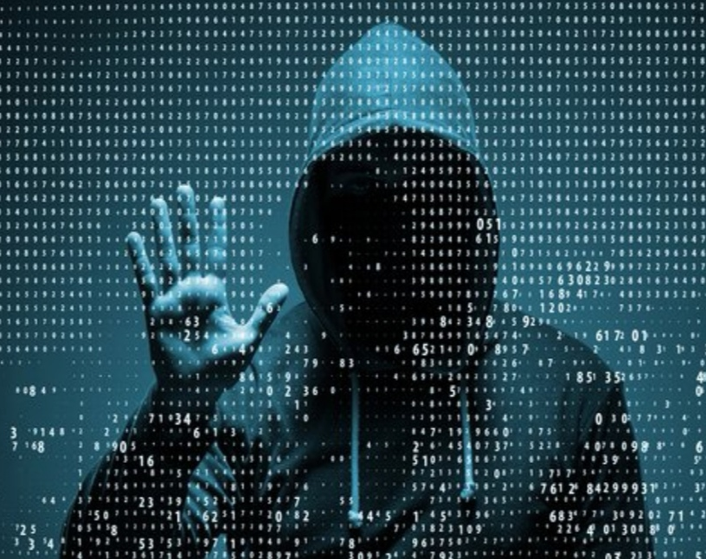

I RISCHI DELLA RETE E COME EVITARLI

Slide 20
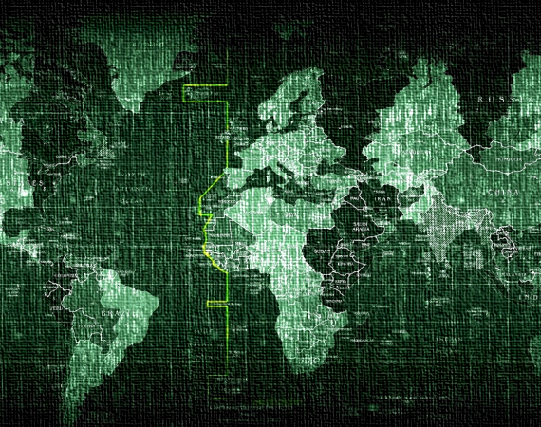
L’informazione in rete rende la conoscenza un bene e pericolo di tutta l’umanità: internet regno delle libertà
Ricordiamoci che internet è il regno della libertà e soprattutto non si deve dimenticare che si tratta di una libertà molto più ampia di quelle sinora conosciute, sia perché fa uso di tecnologie molto potenti, sia perché è governata dall’arbitrio di chi la esercita e di conseguenza risulta molto più pericolosa
Non cadere nella rete:
generazioni connesse

Slide 21

Il sempre più crescente numero di consumatori immersi nel mondo della rete, di fronte a questa ampia libertà, corrisponde, allo stesso tempo, ad un’adeguata consapevolezza del web?
I naviganti sanno vestire al meglio il ruolo di consumatori critici, agendo in maniera responsabile all’interno del mondo digitale in cui internet può sfuggire a qualsiasi controllo in maniera anarchica ed incensurabile?
Quanta importanza ha riconoscere le insidie della rete per evitare di diventarne vittime e fare sempre massima attenzione a dove si naviga, a ciò che si lascia in rete, a chi si contatta?
IL 40% DEI NAVIGANTI AFFERMA DI ESSERE VITTIMA DI TRUFFE ONLINE
PIU’ NAVIGANTI =
PIU’ CYBER CRIMINALI
Non cadere nella rete:
generazioni connesse

Slide 22

CONSAPEVOLEZZA= SICUREZZA
L’uomo ha in mano l’enorme potere di rendere la rete un posto sicuro in base alla propria consapevolezza
Non cadere nella rete:
generazioni connesse

Slide 23
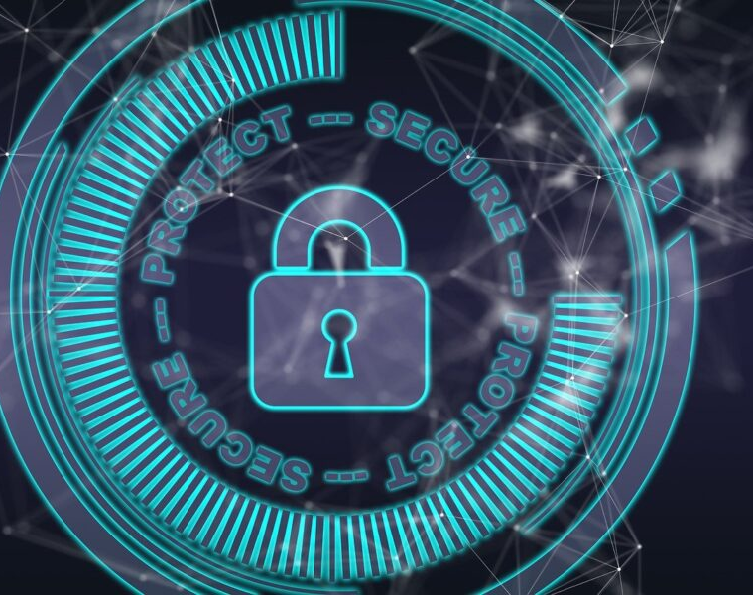
I Rischi della rete
Il consiglio è quello di fare sempre massima attenzione a dove si naviga, a ciò che si lascia in rete, a chi si contatta.
Non cadere nella rete:
generazioni connesse

Slide 24

E’ proprio il modo con cui l’uomo entra in contatto con questo strumento, così prezioso quanto colmo di insidie incontro alle quali il consumatore può incappare, che ne determina la pericolosità in contrapposizione all’utilità: è l’uomo, quindi, che ha in mano l’enorme potere di rendere «buona» o «cattiva» la rete internet in base alla propria consapevolezza di utilizzo. Internet, oltre a costituire un’opportunità, presenta potenziali rischi per alcune fasce deboli della società, quali ad esempio i minori ed i cittadini consumatori con limitate competenze informatiche, come gli anziani o coloro i quali sono nati prima dell’avvento dell’era digitale e non hanno l’adeguata dimestichezza in quanto abituati fino a poco tempo prima al mondo analogico ma costretti, per via delle necessità dei tempi, ad interagire col digitale.
Internet come opportunità vs Internet come rete colma di insidie
Non cadere nella rete:
generazioni connesse

Slide 25

IMPORTANZA DELLA SICUREZZA ONLINE
Se internet viene utilizzato correttamente, con la giusta educazione digitale e con consapevolezza, i vantaggi che può offrire sono moltissimi e possono davvero fare la differenza, anche nella qualità della vita delle molteplici generazioni connesse che navigano in sicurezza.
Non cadere nella rete:
generazioni connesse

Slide 26

ALFABETIZZAZIONE DIGITALE
Nel 2015 la Commissione europea, assieme agli Istituti nazionali di statistica, ha definito un nuovo quadro concettuale per la misurazione delle competenze digitali. Le competenze digitali sono articolate in 21 abilità, organizzate in 4 domini: •
Informazione •
Comunicazione •
Creazione di contenuti
Risoluzione di problemi
Non cadere nella rete:
generazioni connesse

Slide 27
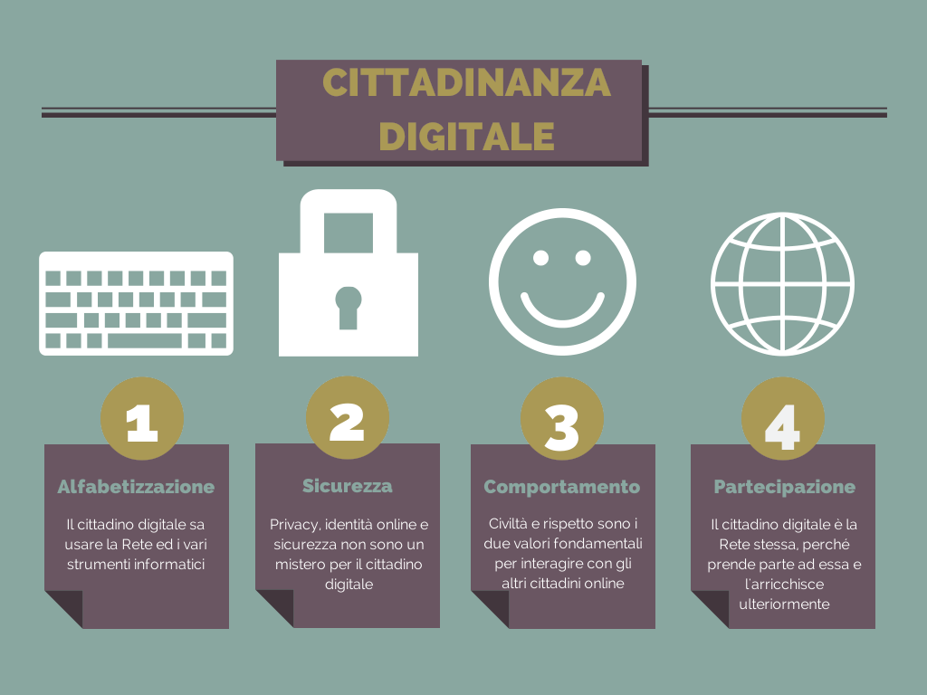
Non cadere nella rete:
generazioni connesse

Slide 28

NON CADERE NELLA RETE
Non basta, però, solamente un’adeguata preparazione tecnica nè una ricca alfabetizzazione digitale, bensì è importante, allo stesso modo, anche l’aspetto umano che ci induce in disattenzioni e distrazioni mentre navighiamo su internet e ciò non ci permette di schivare rischi ed insidie che il web nasconde. Per questo è fontamentale seguire alcuni semplice passaggi per impedire di cadere nella rete
Non cadere nella rete:
generazioni connesse

Slide 29

In fin dei conti, la realtà è che le minacce alla sicurezza online non sono molto diverse da quelle del mondo “offline”. Presta attenzione a comportamenti o pratiche insolite. Non fidarti degli estranei e diffida di chi ti approccia senza richiesta e che pretende di avere i tuoi dati.
Internet, proprio come il mondo “reale”, è pieno di potenziali opportunità, nonché di pericoli e rischi.
RIFLESSIONI
Non cadere nella rete:
generazioni connesse

Slide 30

CYBERSECURITY
Non cadere nella rete:
generazioni connesse

Slide 31
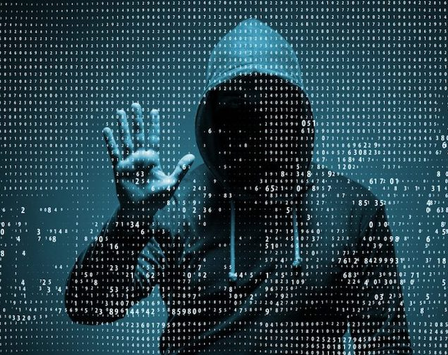
Definizione di cyber security: tutti ne parlano ma quanti sanno cos’è?
SE NE PARLA TUTTI I GIORNI COME FOSSE UNA COSA DI VITALE IMPORTANZA, ED EFFETTIVAMENTE LO È. MA NON A CHIUNQUE È CHIARO DI COSA SI TRATTI CONCRETAMENTE
Non cadere nella rete:
generazioni connesse

Slide 32
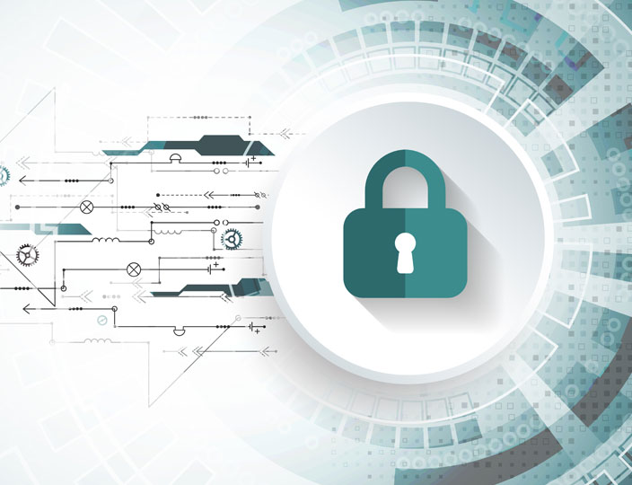
Cyber security, una definizione possibile
Si potrebbe definire la cyber security come quell’insieme di tecnologie, programmi, processi e tecniche concepiti e messi in atto per proteggere computer e reti informatiche. È una protezione che si sviluppa su due livelli, dunque: uno contenutistico, riguardante i dati, l’altro riguardante l’hardware, cioè le macchine.
Non cadere nella rete:
generazioni connesse

Slide 33
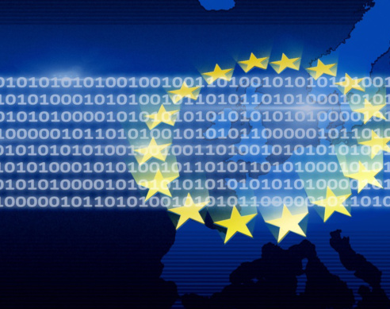
NORMATIVA EUROPEA IN MATERIA DI SICUREZZA DIGITALE E PROTEZIONE DEI DATI
Sistema paneuropeo di sicurezza digitale volto a garantire un elevato livello comune di sicurezza della rete e dei sistemi informativi all’interno dell’Unione europea
RGPD (Regolamente Generale per la Protezione dei Dati)
D.Lgs. n. 65/2018 ha recepito, in ambito nazionale, la Direttiva NIS (Direttiva UE 2016/1148)
Il Parlamento europeo ed il Consiglio hanno adottato il Regolamento (UE) 2019/881, meglio conosciuto come Cybersecurity Act, reso esecutivo dal 27.6.2019
Non cadere nella rete:
generazioni connesse

Slide 34
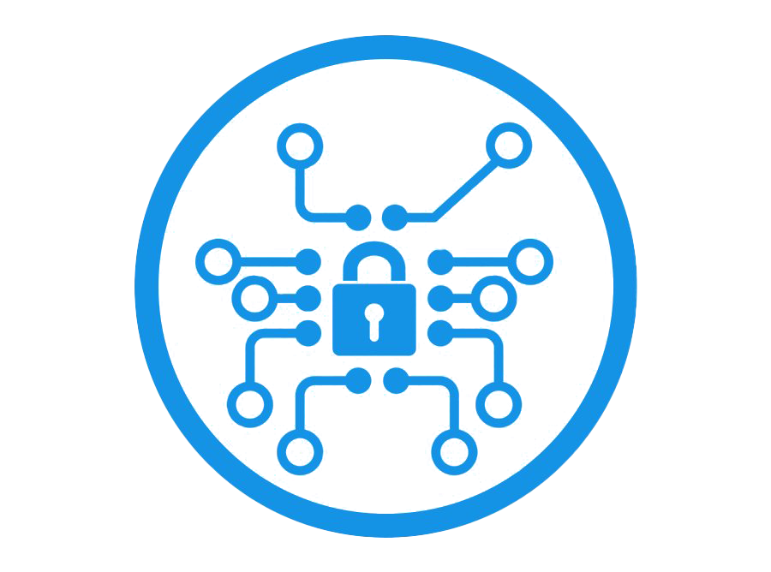
I LIMITI DELLA CYBERSECURITY
Si parla di “soglia di tollerabilità”: la sicurezza informatica non può essere e non sarà mai totale. Al lavoro di aggiornamento e perfezionamento delle tecniche anti-hacking, corrisponde il parallelo progresso delle tecniche di hacking, anzi, sono proprio i progressi fatti dagli hacker e dai creatori di virus a determinare la crescita qualitativa dei sistemi di protezione. Non esiste un sistema di difesa, insomma, che una volta montato renda il nostro computer o le nostre reti sicure per sempre.
Non cadere nella rete:
generazioni connesse

Slide 35
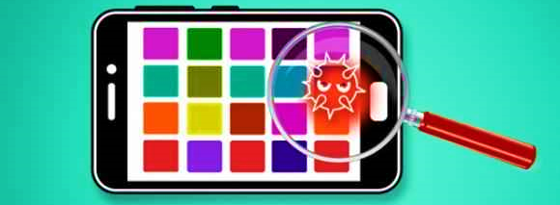
ATTENZIONE!!
BISOGNA, QUINDI, PRESTARE SEMPRE MAGGIORE ATTENZIONE ALLE MINACCE NASCOSTE CHE SI POTREBBERO INCONTRARE IN RETE
Non cadere nella rete:
generazioni connesse

Slide 36
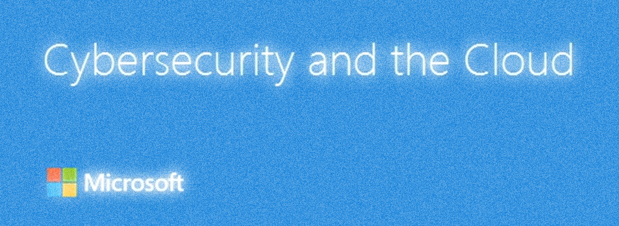
2020: AUMENTO CYBER MINACCE
Secondo il rapporto annuale di Microsoft “Digital Defense Report”, che analizza le principali minacce informatiche a livello globale riscontrate nel corso dell’ultimo anno, la prima metà del 2020 ha registrato un rapido aumento di circa il 35% del totale degli attacchi di questo tipo rispetto alla seconda metà del 2019.
Non cadere nella rete:
generazioni connesse

Slide 37

Secondo il Rapporto Clusit 2020 nel nostro Paese il Phishing/Social Engineering è cresciuto del +81,9% nell’ultimo anno rispetto al 2018.
Non cadere nella rete:
generazioni connesse

Slide 38

PANDEMIA: PIU’ CYBER-CRIMINALI
Questa foto di Autore sconosciuto è concesso in licenza da CC BY-SA
L’emergenza coronavirus è stata ampiamente sfruttata dai criminali informatici sia per condurre attacchi di phishing e social engineering sia per colpire importanti organizzazioni sanitarie statali mentre erano impegnate a contrastare la pandemia.
Non cadere nella rete:
generazioni connesse

Slide 39

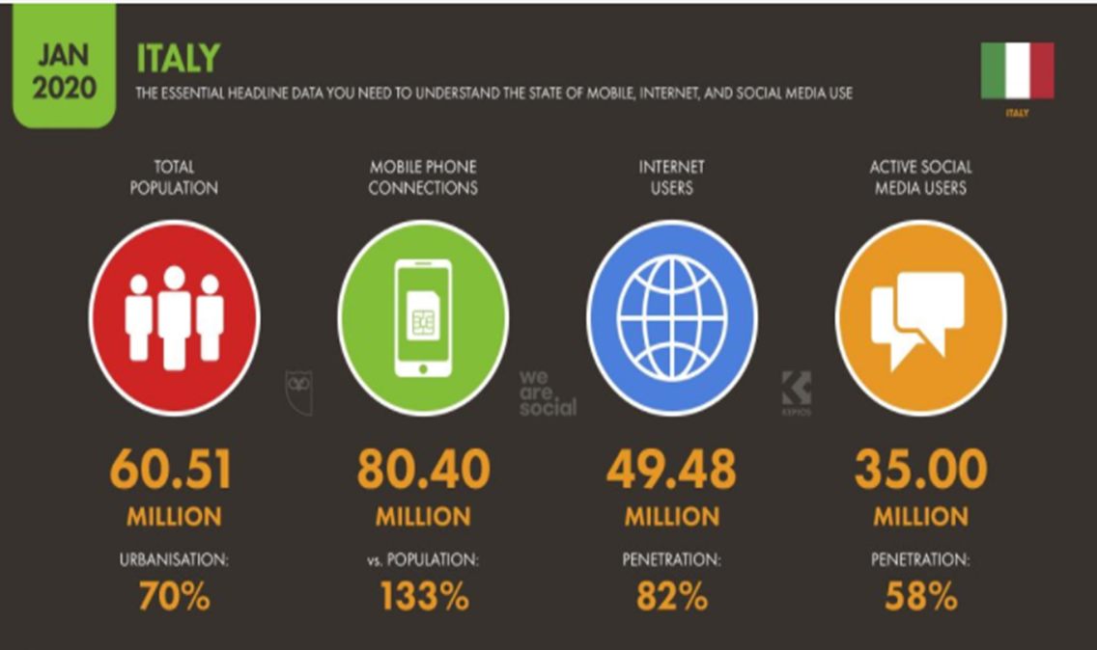
Quasi 50 milioni le persone online in Italia su base regolare, e 35 milioni quelle presenti ed attive sui canali social. In entrambi i casi, registriamo un aumento rispetto alla rilevazione del 2019.
Non cadere nella rete:
generazioni connesse

Slide 40
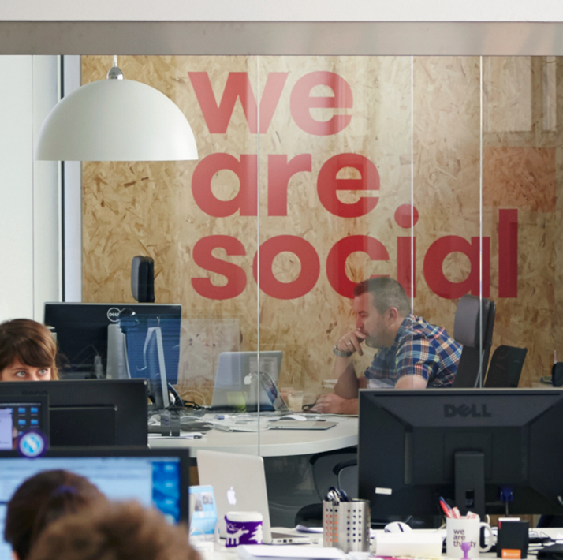
SOCIAL E PANDEMIA
Il lockdown ha avuto l’effetto di amplificare la fruizione delle piattaforme social con un considerevole incremento del 30% in Italia. Il Cybercrime di conseguenza è aumentato, approfittandosi della situazione
Non cadere nella rete:
generazioni connesse

Slide 41

ATTACCHI INFORMATICI DURANTE LA PANDEMIA
La crisi dovuta al coronavirus ha portato ulteriormente alla ribalta i cybercriminali: i tentativi di phishing con le e-mail che fungono da esca per il virus sono specificamente mirati a sfruttare l'attuale situazione di insicurezza. Ad esempio, in qualità di presunto cliente, si chiede di fornire i dati personali per poter comunicare con l'azienda indicata nella e-mail nonostante la chiusura di uffici o filiali o servizi di supporto limitati. Quindi, in questi tempi molto incerti, vi consigliamo di prestare doppiamente attenzione quando ricevete messaggi che sono legati al coronavirus e contengono uno o più link! Nel caso già non ne siate in possesso, vi consigliamo vivamente un aggiornato programma antivirus e una protezione ottimale della password per i vostri dati sensibili!
Non cadere nella rete:
generazioni connesse

Slide 42
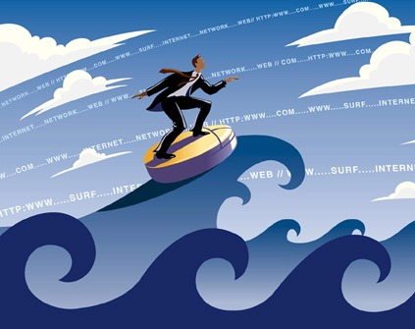
NAVIGARE SICURI
Come proteggersi: 6 passi per navigare sicuri su internet
Usa sempre software antivirus
Proteggi i tuoi browser
Aggiorna regolarmente i tuoi software
Non fidarti di indirizzi e-mail o link non familiari
Cambia regolarmente le tue password
Controlla sempre i livelli di sicurezza del sito prima di fidarti
Non cadere nella rete:
generazioni connesse

Slide 43
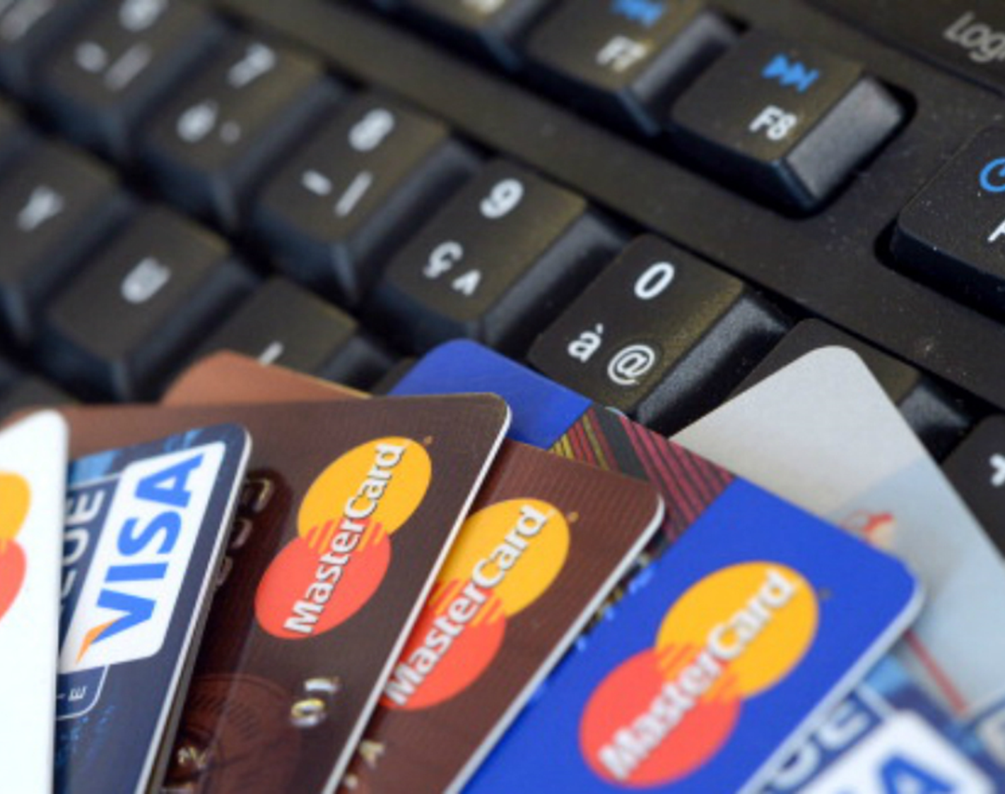
TRUFFE PIU’ FREQUENTI IN RETE:
- PHISHING
Non cadere nella rete:
generazioni connesse

Slide 44
L’obiettivo del phishing è quello di rubare dati personali come quelli bancari, numeri di carte di credito o credenziali di accesso, per arricchirsi finanziariamente.

Slide 45
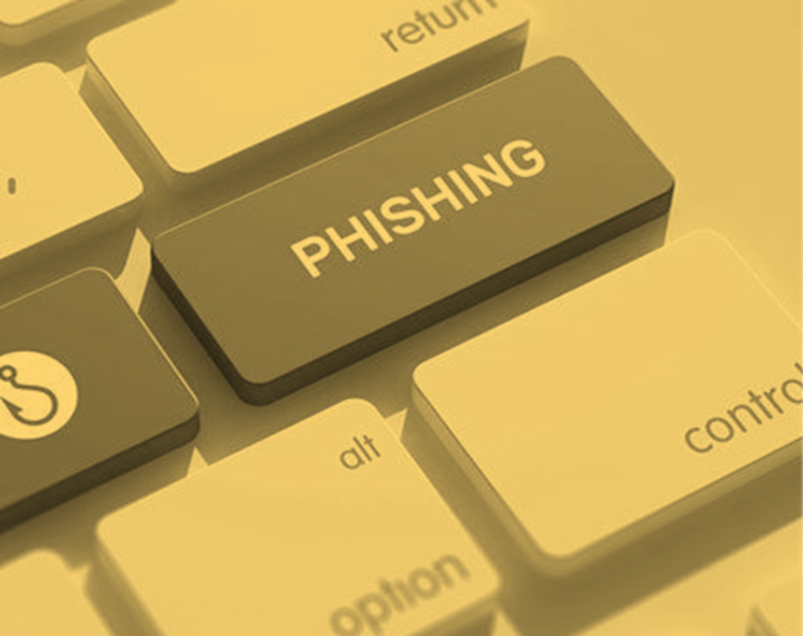
PHISHING
Il phishing rientra tra le minacce più comuni a cui siamo esposti in quanto utenti di Internet. Sempre più persone effettuano acquisti o svolgono operazioni bancarie su Internet. Del resto, l’e-mail continua ad essere lo strumento di comunicazione online più importante che molti truffatori sfruttano per mettere in circolazione messaggi fraudolenti contenenti link ambigui (che rimandano a siti web falsi) e indirizzi e-mail che prendono di mira le informazioni degli utenti più ingenui. In questo articolo vi sveliamo come riconoscere le e-mail di phishing e tutelarvi dal furto di dati.

Slide 46
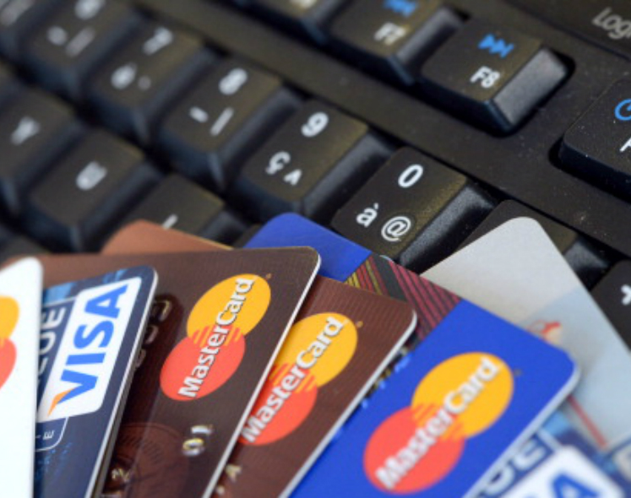
Il phishing è un tentativo di frode in cui un mittente si spaccia per un altro per ottenere le informazioni sensibili di una vittima ignara o infiltrare malware dannosi nel suo sistema. Il termine deriva dall’inglese to fish, e richiama un concetto molto simile: nel phishing i truffatori utilizzano e-mail fraudolente come esca per “pescare” le password. La grafia con il “ph” rimanda al vocabolario degli hacker.
COSA SI INTENDE PER PHISHING?
Non cadere nella rete:
generazioni connesse

Slide 47
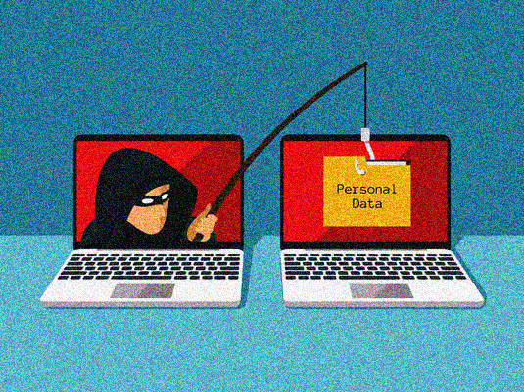
E-mail di phishing: come avvengono le frodi
Il meccanismo del phishing è piuttosto semplice: criminali cibernetici inviano e-mail apparentemente ufficiali di banche, servizi di pagamento, negozi online o e-commerce, in cui si richiede di inserire dati, o semplicemente cliccare su link che rimandano a pagine di login che appaiono ufficiali. Chi in questo modo rivela informazioni sensibili, corre un alto rischio: l’obiettivo di questi attacchi di phishing è quello di riuscire ad accedere a nomi utente, password nonché PIN e TAN, per effettuare prenotazioni o acquisti a nome dell’utente. Purtroppo, gli utenti si accorgono di questi attacchi soltanto quando vedono i loro estratti conto.

Slide 48
Di fronte ad un danno da phishing, paga la banca? È possibile chiedere un risarcimento all’istituto di credito o dobbiamo accontentarci di presentare una denuncia alla Polizia postale contro ignoti?
La Cassazione ha esaminato il caso di due cittadini vittime di una situazione come questa. Entrambi titolari di un conto corrente, si erano trovati ad effettuare un pagamento online ad uno sconosciuto senza avere dato alcuna disposizione in merito. La Suprema Corte era stata interpellata dopo che in Appello i correntisti si erano sentiti dare degli ingenui e degli irresponsabili: per i giudici, infatti, non avevano diritto al risarcimento in quando avevano fornito i propri dati rispondendo ad un’e-mail fraudolenta, rimanendo così vittime del phishing.
Di tutt’altro avviso la Cassazione, secondo cui, in tema di responsabilità della banca di fronte ad operazioni telematiche, al fine di garantire la fiducia dei clienti nella sicurezza del sistema, l’istituto è tenuto a prevedere e ad evitare questi rischi «con delle misure destinate a verificare la riconducibilità delle operazioni alla volontà del cliente»
ANALIZZIAMO ORA UN CASO PRATICO
Non cadere nella rete:
generazioni connesse

Slide 49
Ogni violazione deve essere valutata singolarmente sulla base del concreto comportamento posto in essere dal cliente e sulla verifica degli strumenti di sicurezza apprestati dalla banca, soprattutto in un contesto normativo teso a garantire principalmente il cliente e ad attribuire il rischio professionale in capo all’istituto di credito.
È però doveroso precisare che alla banca è richiesta nell’approntare la sua condotta la diligenza massima, talché è più frequente che la vera causa dei furti operati con modalità telematica sia proprio imputabile all’istituto di credito.
Non cadere nella rete:
generazioni connesse

Slide 50
PREVENIRE E’ MEGLIO CHE CURARE
Considerata la complessità della problematica in materia giuridica, sarà pure un luogo comune o una frase fatta, ma «prevenire è meglio che curare» si addice bene a questo argomento: evitare un danno da phishing prima che questo si verifichi rimane la scelta migliore. Ma come fare? Bastano alcuni comportamenti dettati sia dal buon senso sia da una punta di furbizia. E, in ogni caso, dalla diffidenza.
Non cadere nella rete:
generazioni connesse

Slide 51
Consigli della Polizia Postale per riconoscere le e-mail di phishing
Un primo modo per proteggersi da truffe online può semplicemente consistere nel dare un’attenta occhiata alla propria casella di posta elettronica. I tentativi di phishing sono riconoscibili grazie ad elementi piuttosto chiari come per esempio mittenti sconosciuti, testi scritti male e con errori di ortografia, nonché link ambigui e moduli online.
Non cadere nella rete:
generazioni connesse

Slide 52
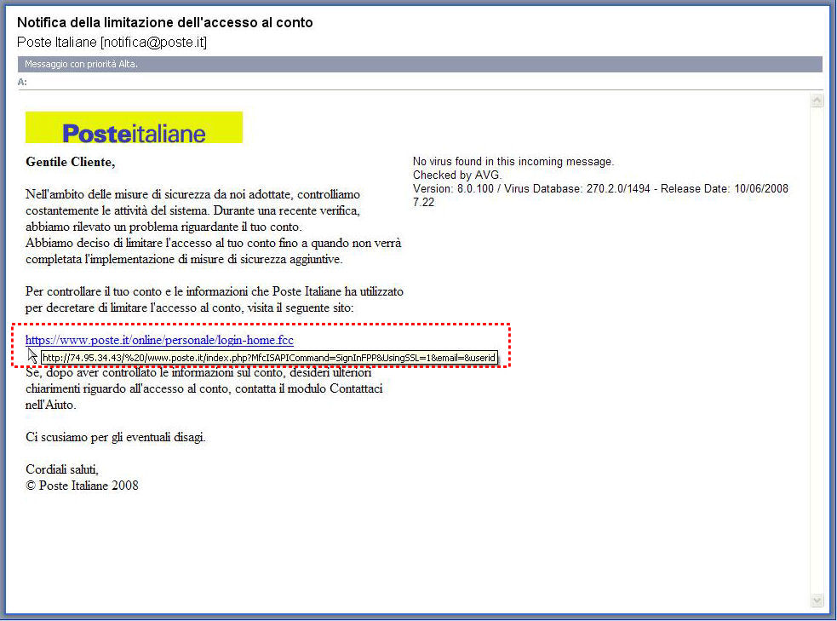
Consiglio 1: controllare attentamente nome e indirizzo del mittente
In ogni ipotetica e-mail della vostra banca o di un’azienda che offre servizi online la prima cosa che dovreste guardare è il mittente. Chiedetevi quindi se siete mai entrati in contatto con quella persona o con quella banca e se gli avete mai fornito il vostro indirizzo e-mail. Visualizzate l’indirizzo intero e confrontatelo con i messaggi che avete già ricevuto. Se non dovessero coincidere, allora è probabile che si tratti di una frode.
Non cadere nella rete:
generazioni connesse

Slide 53
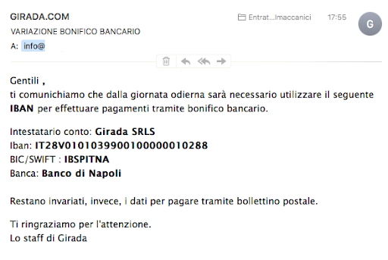

Consiglio 2: formule di apertura dell’e-mail
Anche le forme stilistiche utilizzate nell’e-mail aiutano a identificare possibili e-mail di phishing. Solitamente le aziende si rivolgono ai loro clienti chiamandoli per nome, cosa che i truffatori non sempre sanno. Se un messaggio comincia con “Gentili Signori e Signore” o altre forme standard, dovreste chiedervi perché il vostro istituto di credito o un eventuale negozio online non sappia il vostro nome.
Non cadere nella rete:
generazioni connesse

Slide 54
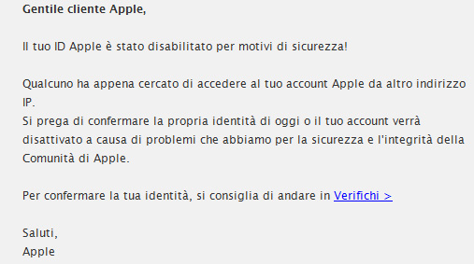
Consiglio 3: controllate grammatica e ortografia
Se un messaggio nella vostra casella di posta elettronica è pieno di errori grammaticali, potete stare certi che si tratti di una truffa. Errori di ortografia e formulazioni contorte sono un chiaro indizio delle intenzioni fraudolente di quella e-mail, che probabilmente è stata scritta in un’altra lingua e poi tradotta utilizzando traduttori automatici. Lo stesso vale spesso per testi contenenti parole non accentate o caratteri di altri alfabeti.
Non cadere nella rete:
generazioni connesse

Slide 55
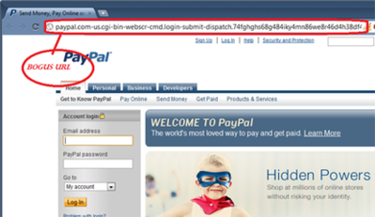
Consiglio 4: controllo dei link
Non sempre un link presente in un’e-mail è un segnale negativo. Prima di cliccare su quel link dovreste tuttavia accertarvi che vi conduca a siti di comprovata serietà. Provate a passare il mouse sul link e controllate l’indirizzo Internet che viene mostrato in basso a sinistra nella finestra del browser. Verificate quindi che l’URL coincida con quello dell’azienda o ente in questione e che siano presenti protocolli di sicurezza come HTTPS per la trasmissione di dati. Se avete dei dubbi, non cliccate sul link e non inserite manualmente l’indirizzo Internet sul vostro browser.
Non cadere nella rete:
generazioni connesse

Slide 56
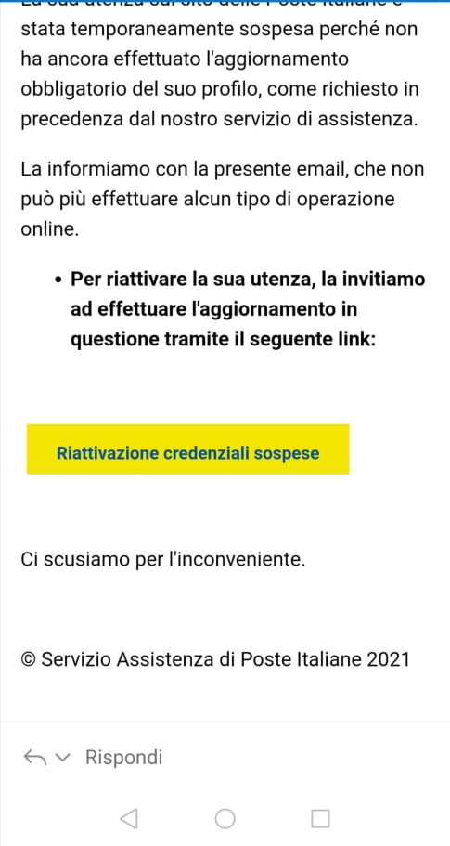
Consiglio 5: non trasmettete i vostri dati via e-mail
Gli Istituti di Credito o le Società che emettono Carte di Credito non chiedono mai la conferma di dati personali tramite e-mail ma contattano i propri clienti direttamente per tutte le operazioni riservate. Diffidate delle e-mail che, tramite un link in esse contenute, rimandano ad un sito web ove confermare i propri dati. Anche i codici PIN e TAN non sono mai richiesti telefonicamente o per e-mail. Inserite questi dati soltanto se potete verificare l’autenticità del sito tramite certificati di sicurezza.
Non cadere nella rete:
generazioni connesse

Slide 57
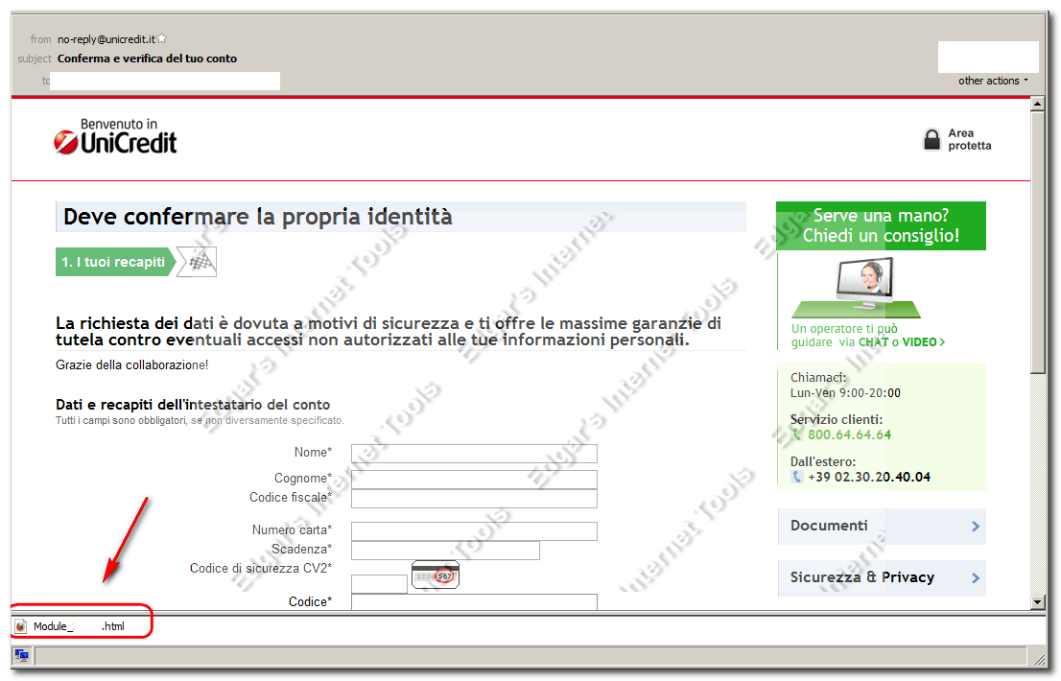
Consiglio 6: attenzione agli allegati
Quando i messaggi inaspettati contengono anche allegati, lo scetticismo è più che lecito. Qui vale la regola di base: se il mittente è sconosciuto, è meglio non scaricare l'allegato del file. Può contenere malware come virus e trojan che infettano il computer e leggono dati sensibili. Non è possibile utilizzare allegati in modo sicuro per gli acquisti online e le transazioni bancarie.
Non cadere nella rete:
generazioni connesse

Slide 58
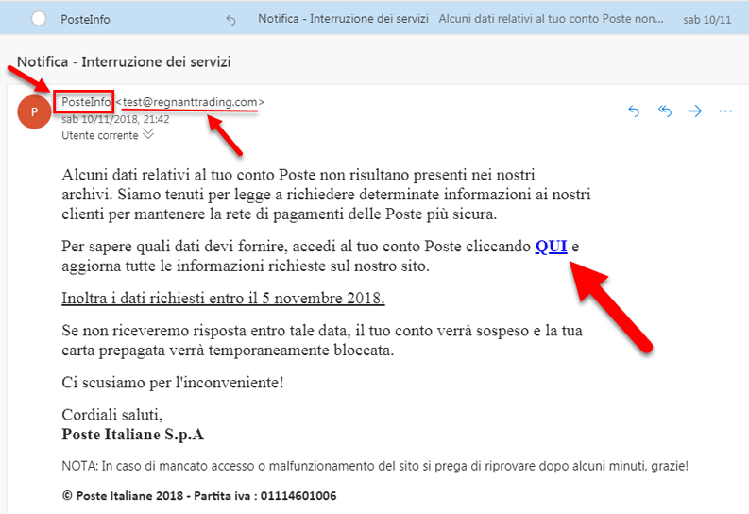
Consiglio 7: non fatevi mettere sotto pressione
Se una mail contiene un invito all’azione immediata è necessario prestare molta attenzione. I truffatori a volte usano le maniere forti per mettere sotto pressione gli utenti di Internet e per spingerli ad azioni avventate. Ma nessuna azienda minaccia un blocco della carta di credito o il ricorso a un’agenzia di recupero crediti, costringendo così a inserire una password o a scaricare un allegato. Se non siete sicuri, rivolgetevi all’assistenza clienti del prestatore.
Non cadere nella rete:
generazioni connesse

Slide 59
Consiglio 8: contattare i canali ufficiali
Nel caso riceviate una e-mail, presumibilmente da parte della vostra banca, che vi fa richiesta dei riservati dati personali, ma avete dubbi circa la richiesta e provenienza del messaggio, potete contattare direttamente i canali ufficiali del fantomatico mittente per porre fine alle vostre perplessità.
Non cadere nella rete:
generazioni connesse

Slide 60
Cosa fare contro i tentativi di phishing: fondamentale l’utilizzo delle segnalazioni
Se avete ricevuto un’e-mail che sembra un tentativo di phishing, prima di cancellarla dovreste spostarla nella cartella spam della vostra casella e bloccare il mittente. In questo modo bloccherete altri attacchi provenienti dallo stesso mittente. Per contenere l’aumento di messaggi fraudolenti anche in futuro, dovreste contattare l’azienda o la persona per cui si sta spacciando chi vi ha inviato l’e-mail. La maggior parte delle aziende mette a disposizione diverse possibilità di contatto, come per esempio moduli da compilare con cui è possibile segnalare un tentativo di phishing.
Non cadere nella rete:
generazioni connesse

Slide 61
IMPORTANZA DELLE SEGNALAZIONI
Il phishing è una minaccia attuale e frequente tant’è che l’Italia, secondo una recente ricerca di Kaspersky Lab, è il quarto target mondiale di attacchi con il 5,76% di segnalazioni. Tra queste molte avvengano tramite PhishTank, Google Safe Browsing o Microsoft Smart Screen. Ma vi sono tantissime altre modalità di segnalazioni.
Non cadere nella rete:
generazioni connesse

Slide 62
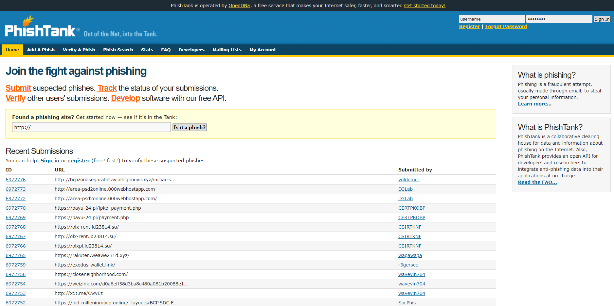
COME TROVARE E SEGNALARE SITI TRUFFA PER CONTRASTARE GLI ATTACCHI DI PHISHING
Non cadere nella rete:
generazioni connesse

Slide 63
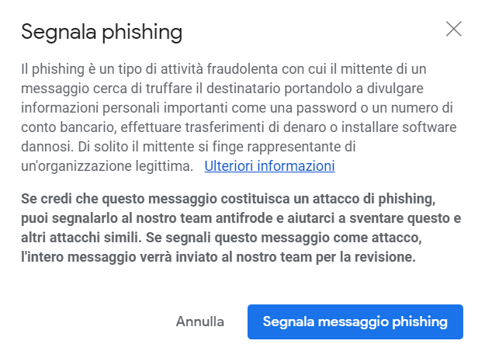
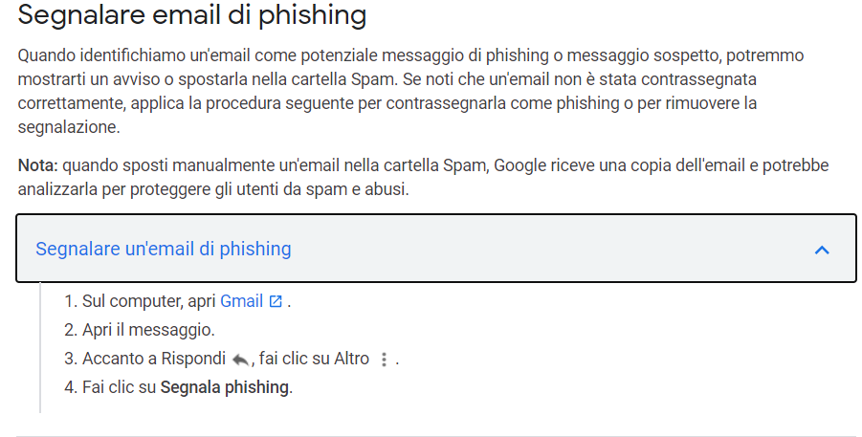
SEGNALARE PHISHING SU GMAIL
Non cadere nella rete:
generazioni connesse

Slide 64
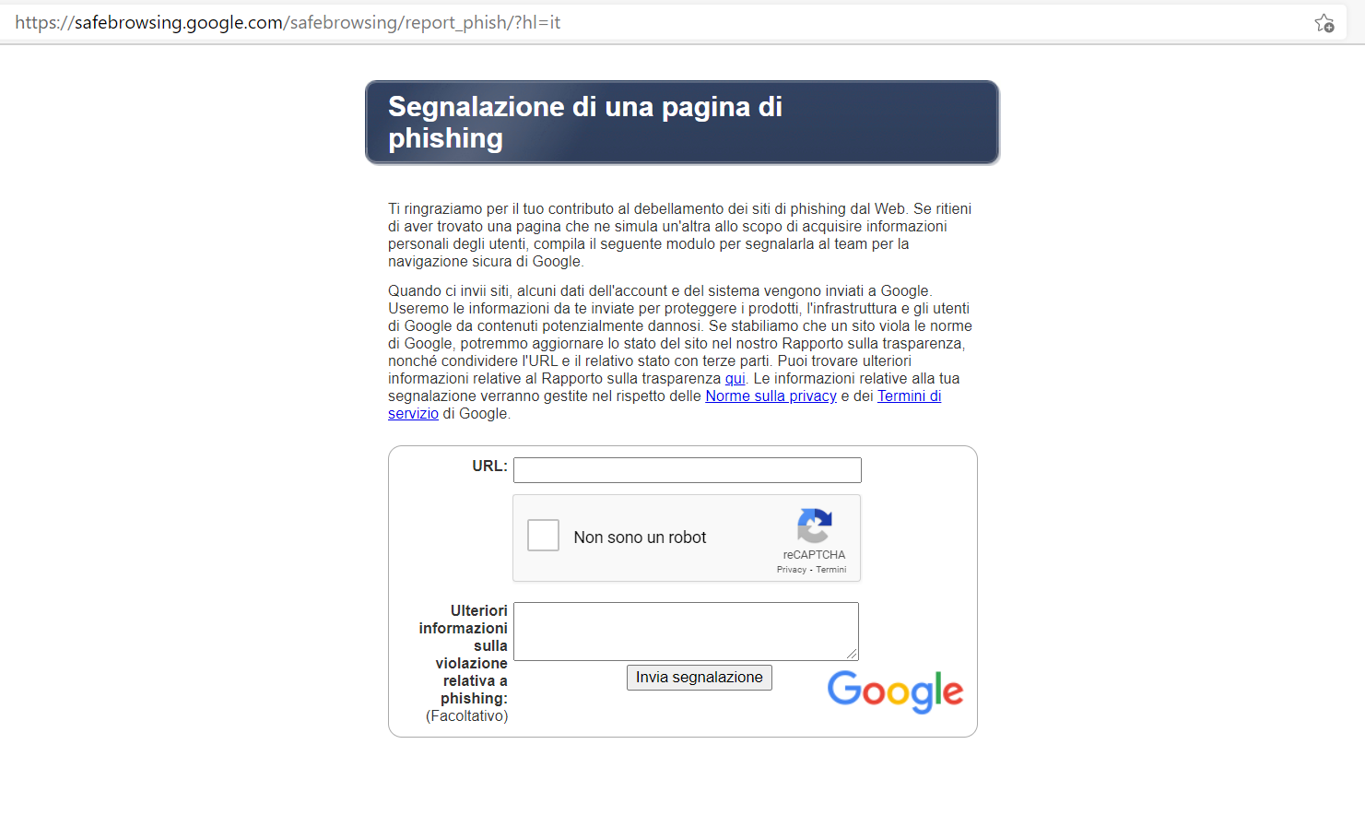
SEGNALARE PHISHING SU GOOGLE
Non cadere nella rete:
generazioni connesse

Slide 65
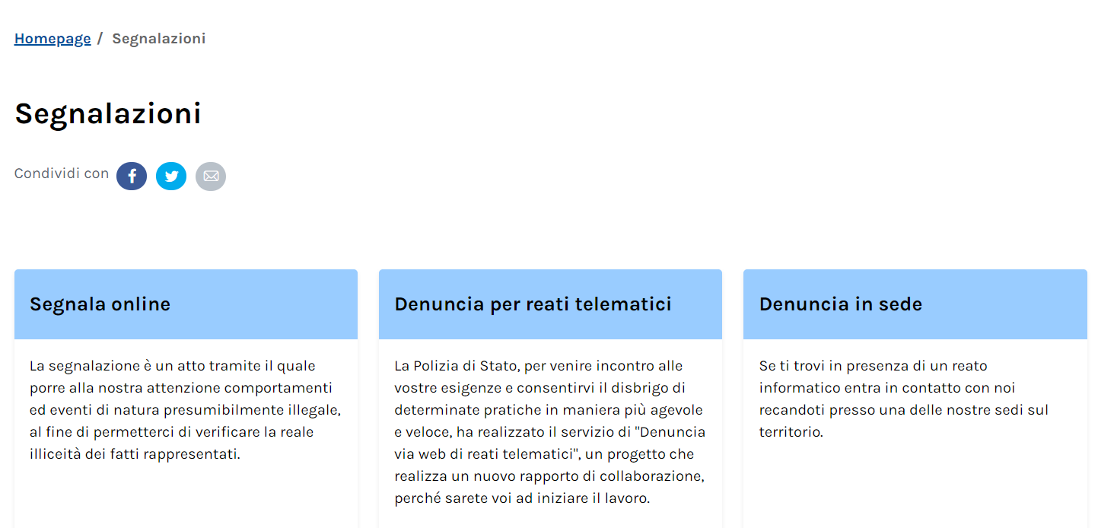
SEGNALAZIONI E DENUNCE PER REATI TELEMATICI SUL SITO DELLA POLIZIA POSTALE
Non cadere nella rete:
generazioni connesse

Slide 66
CADERE NELLA RETE: VITTIME DEL PHISHING
Quando, invece, non siamo stati attenti e non si sono seguiti i consigli per non diventare vittime del phishing, vediamo come possiamo difenderci, prima di rivolgerci, eventualmente, ai giudici:
Reclami
ABF (Arbitro Bancario Finanziario)
Conciliazione
Non cadere nella rete:
generazioni connesse

Slide 67
I Reclami
Primo step per la risoluzione della problematica
Possibilità di risoluzione problematica senza attivare ulteriori procedure
Tempi di riposta brevi
Non cadere nella rete:
generazioni connesse

Slide 68
L’Arbitro Bancario Finanziario (ABF)
L’Arbitro Bancario Finanziario (ABF) è un sistema di risoluzione alternativa delle controversie (ADR) che possono sorgere tra i clienti e le banche e gli altri intermediari in materia di operazioni e servizi bancari e finanziari.
Rappresenta un’opportunità di tutela semplice, rapida ed economica rispetto a quella offerta dal giudice ordinario.
Il ricorso all’ABF va presentato online, registrandosi e accedendo al Portale tramite il sito www.arbitrobancariofinanziario.it
Non cadere nella rete:
generazioni connesse

Slide 69
Le Conciliazioni
La procedura di conciliazione paritetica costituisce un valido strumento per risolvere in modo semplice e veloce (non può durare più di 90 giorni) le controversie tra intermediari bancari/finanziari e consumatori, alternativo all’Arbitro Bancario Finanziario, alla mediazione civile e alla giustizia ordinaria.
Tale procedura è, inoltre, gratuita e non richiede l’assistenza di un legale.
La conciliazione paritetica rappresenta un valido strumento per:
- migliorare il dialogo tra consumatori e intermediari finanziari;
- risolvere le controversie in maniera rapida ed efficace;
- garantire una maggior tutela dei consumatori.
Non cadere nella rete:
generazioni connesse

Slide 70

ORA ABBIAMO TUTTI GLI STRUMENTI NECESSARI PER NON CADERE NELLA RETE
Non cadere nella rete:
generazioni connesse

Slide 71

GRAZIE PER L’ATTENZIONE

